Slide 1
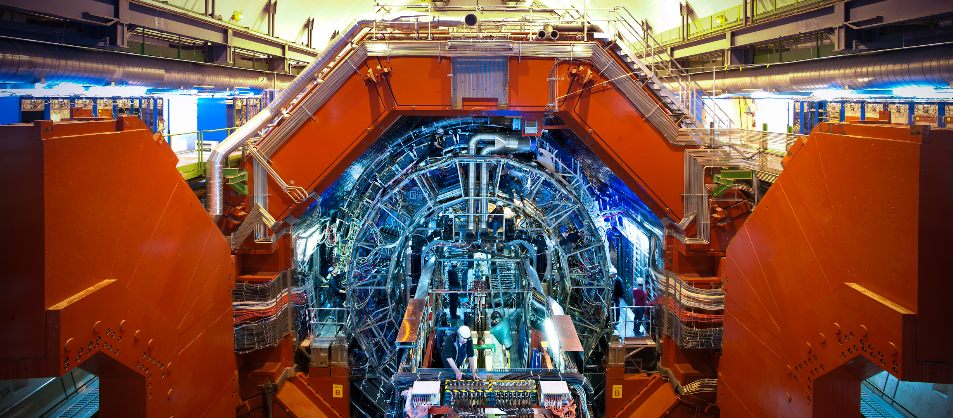
ALICE @ CNAF
Nicolò Jacazio – INFN CNAF
Francesco Noferini – INFN sez. Bologna
Stefano Piano – INFN sez. Trieste

Slide 2
Statistiche disco
Sulla parte disco (T0D1) stiamo ottimizzando le configurazioni xrootd per ridurre il load.
Notes:
Sul rosso indicare il problema Server xrootd davanti a buffer spenti per errore, installati 4 nuovi server (rimpiazzare la figura).
In corso: discussione sui requirement ALICE al Run3 (velocita' di scrittura/lettura delle tape library)

Slide 3
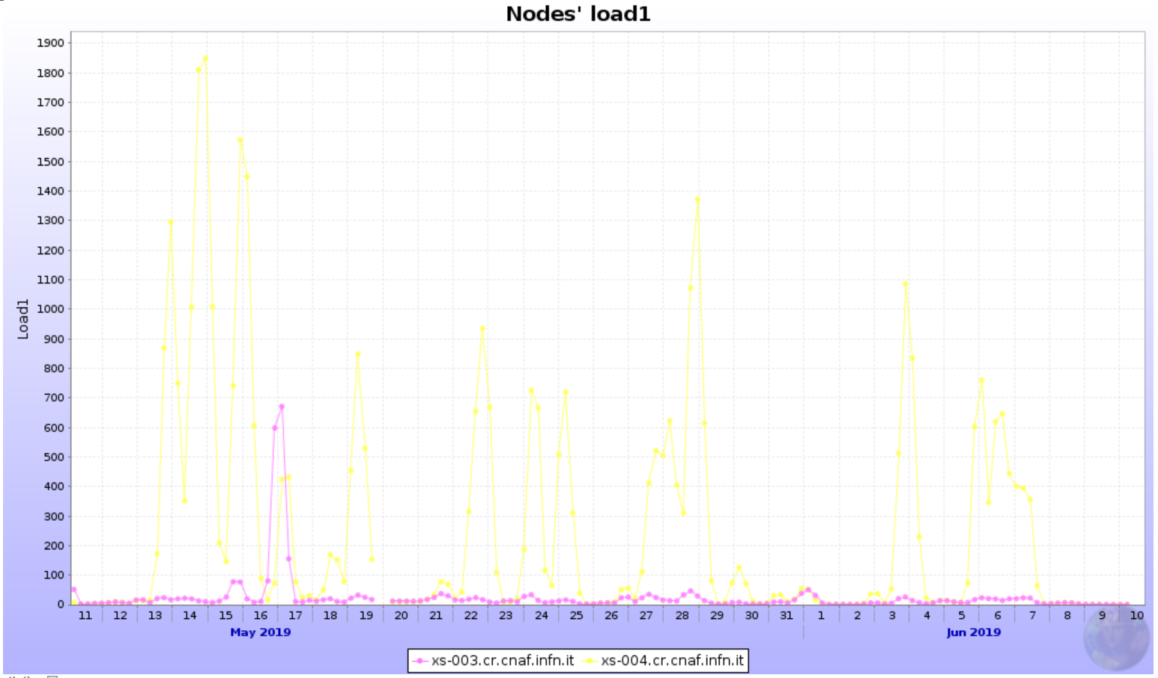
Confronto con due diverse configurazioni
Nuova configurazione dal 18 maggio

Slide 4
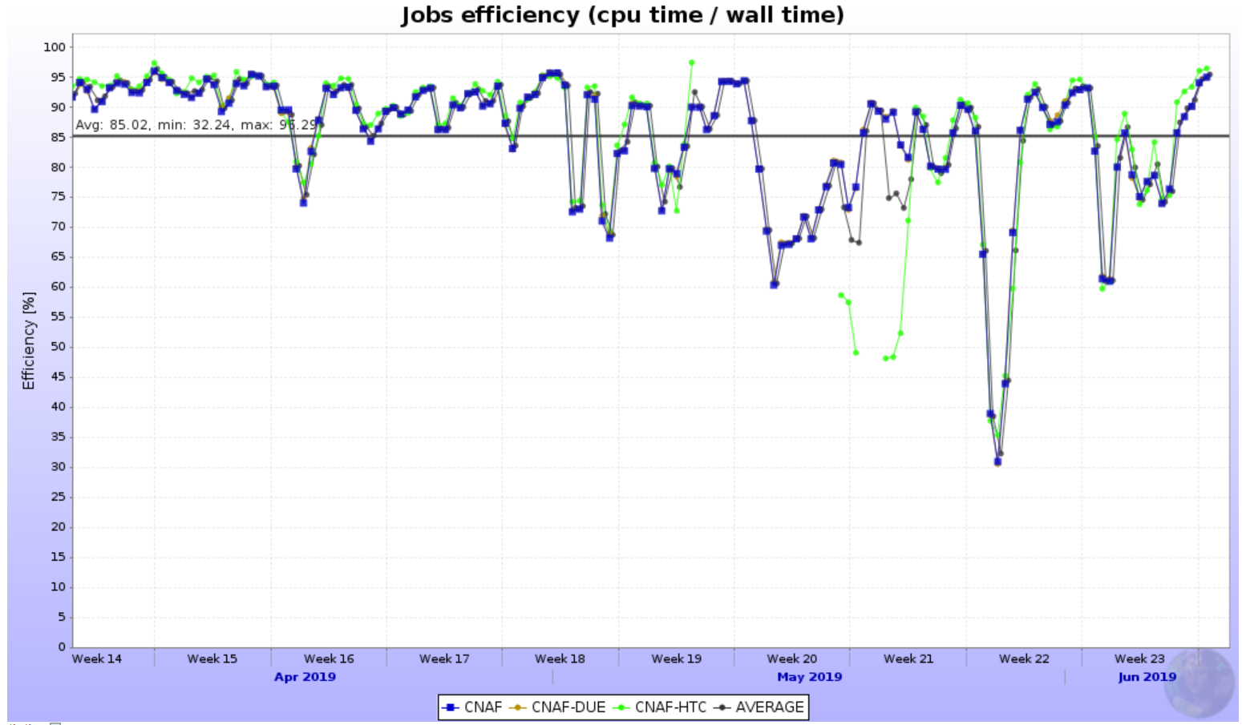
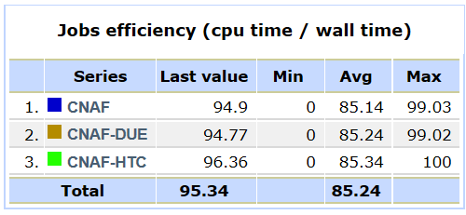
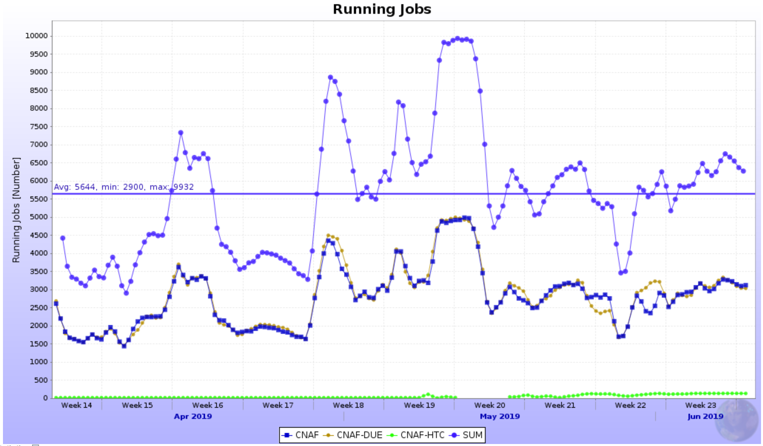
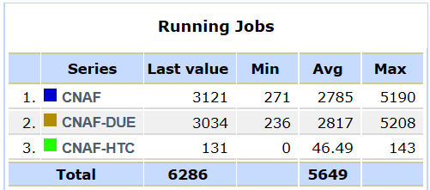
Attività sulla farm
ALICE HS06 mon-tier1:
Fino a 130 running job sulla coda HTCondor

Slide 5
Informazioni e varie
Workshop a Bucharest 14-16 Maggio sui Tier1/Tier-2
Statistiche 2018: wall time del CNAF = 20.1% del calcolo dei Tier-1
Velocità accesso TAPE al Run-3: siamo in attesa da parte di ALICE di sapere i numeri previsti per i Tier-1
https://indico.cern.ch/event/778465/timetable/
Notes:
In corso: discussione sui requirement ALICE al Run3 (velocita' di scrittura/lettura delle tape library) con una box che mostra l'incremento al 41%

Slide 6
Thank you a lot!
Notes:
Mettere mio nome

